Slide 1

精神障害にも対応した地域包括ケアシステム・
多様な精神疾患等に対応できる医療連携体制の構築においてデータをどう使うか
平成30年度精神障害にも対応した地域包括ケアシステム構築支援事業
多様な精神疾患等に対応できる
医療連携構築支援研修会（H30.11.15)
資料３
国立研究開発法人 国立精神・神経医療研究センター
精神保健研究所 精神医療政策研究部
山之内芳雄
20181115@地域包括研修
National Center of Neurology and Psychiatry

Slide 2






精神障害にも対応した地域包括ケアシステムのイメージ
医療データ
障害福祉・介護データ
病気になったら･･･
医療（精神科医療・一般医療）
介護・訓練等の支援が必要になったら･･･
障害福祉・介護
■地域生活支援拠点
■施設・居住系サービス
・施設入所支援
・共同生活援助
・宿泊型自立訓練 等
病院：
急性期、回復期、慢性期
日常の医療：
・かかりつけ医、有床診療所
・精神科デイケア・精神科訪問看護
・地域の連携病院
・歯科医療、薬局
通院・入院
（障害福祉サービス）
■在宅系：
・居宅介護 ・生活介護
・短期入所
・就労継続支援
・自立訓練 等
お困りごとはなんでも相談･･･
様々な相談窓口
通所・入所
住まい
・精神保健福祉センター（複雑困難な相談）
・発達障害者支援センター（発達障害）
・保健所（精神保健専門相談）
・障害者就業・生活支援センター（就労）
・ハローワーク（就労）
訪問
（介護保険サービス）
■在宅系：
・訪問介護 ・訪問看護 ・通所介護
・小規模多機能型居宅介護
・短期入所生活介護
・福祉用具
・24時間対応の訪問サービス 等
■介護予防サービス
・自宅（持ち家・借家・公営住宅等）
・サービス付き高齢者向け住宅
・グループホーム 等
訪問
■施設・居住系サービス
・介護老人福祉施設
・介護老人保健施設
・認知症共同生活介護 等
訪問
・市町村（精神保健・福祉一般相談）
・基幹相談支援センター（障害）
安心して自分らくし暮らすために･･･
社会参加（就労）、地域の助け合い、教育
・地域包括支援センター（高齢）
相談業務やサービスの
コーディネートを行います。
訪問相談にも対応します。
ピア・サポート活動、自治会、ボランティア、NPO 等

Slide 3
医療データ
障害福祉・介護データ

Slide 4
長期入院患者の退院促進に向けたデータ
・・・・だけ(?)
医療データ
障害福祉・介護データ
1年以内の退院率
患者調査
630調査
福祉行政報告例
地域資源の状態
1年以上者の退院率
衛生行政報告例
患者住所地
退院意向

Slide 5
地域包括ケアのプランを立て、モニタする
医療データ
障害福祉・介護データ
急性期の入院
うつ、双極性障害、認知症
児童思春期、依存症・・・
繰り返し入院する人
入院せずに地域でカツガツ生活する人
高齢化 合併症 人口減少
多様な精神疾患等
全障害が包含された統計データが多い

Slide 6
医療データ
障害福祉・介護データ
精神保健福祉資料
リムラット
地域包括ケアのプランを立て、モニタする
(主に急性期の)入院需要
急性期の入退院バランス
外来患者数
地域定着の度合い
慢性入院患者の地域責任
<地域定着を支える資源分布>
精神の訪問看護の状況
精神の障害福祉サービスの状況
多様な精神疾患等
・介護データベース
多様な精神疾患の過不足状況
隣接医療圏との連携要否
医療高度化の芽を見出す
合併症受け入れ体制

Slide 7
(主に急性期)入院の需要と入退院バランス
入院が必要な患者はどれくらいいて、どのような疾患構成か
退院はどれくらいでできているのか
退院後地域で支えられているのか

Slide 10
疾患 | 28NDB ある県 | 参考 28 630 その県
統合失調症 | 16079 | 4148+2582= 6730
うつ・そううつ | 9815 | 752+428= 1180
認知症 | 3889 | 1030+427= 1457
28年度に1日でも入院した人の実数
その県のその疾患の入院経験者数
ずっといる人+ 年間の急性期患者全員
28年6月30日に居る人の数
ずっといる人+ 6/30に居合わせた急性期患者
地域需要把握を反映

Slide 11
疾患 | 28NDB ある県 | 参考 28 630 その県
統合失調症 | 16079 | 6730
うつ・そううつ | 9815 | 1180
認知症 | 3889 | 1457
1
1
2-3 1
比率が高いほど長期滞在者が少ない
長期患者は全疾患合計で7000人いる

Slide 12
(主に急性期)入院の需要と入退院バランス
入院が必要な患者はどれくらいいて、どのような疾患構成か
主要3疾患で年間2万人強が入退院をしている
(患者実数合計30000人、長期患者は7000人)
回転する人の疾患では大体 統合: うつ: 認知= 3-4: 2: 1 だった
退院はどれくらいでできているのか
退院後地域で支えられているのか

Slide 17
(主に急性期)入院の需要と入退院バランス
入院が必要な患者はどれくらいいて、どのような疾患構成か
主要3疾患で年間2万人強が入退院をしている
(患者実数合計30000人、長期患者は7000人)
回転する人の疾患では大体 統合: うつ: 認知= 3-4: 2: 1 だった
退院はどれくらいでできているのか
3ヶ月で7割、1年で9割以上が退院できている
退院後地域で支えられているのか
1年未満入院者は退院後3ヶ月以内に1/4が何らかの再入院をしており、
バランスは、若干退院拙速・再入院増加パターンか

Slide 18
地域定着の度合い
再入院の動向
<論点>
レスパイト入院、定期的な短期入院、疾患特性などが考慮されていないのではないか

Slide 19
参考 地域滞在日数
 | 全員 | 1年未満 | 1年以上
疾患限定なし(2015年3月に精神病床を退院した患者全員n=27793) | 303 | 323 | 222
認知症(F0) | 316 | 326 | 282
統合失調症(F2) | 296 | 319 | 210
うつ躁うつ(F3) | 309 | 324 | 216
再入院カウント(+) 以降のデータは無視
退院 1ヵ月後 3ヵ月後 1年後
この人の退院後1年間の地域滞在日数は 10ヶ月

Slide 20
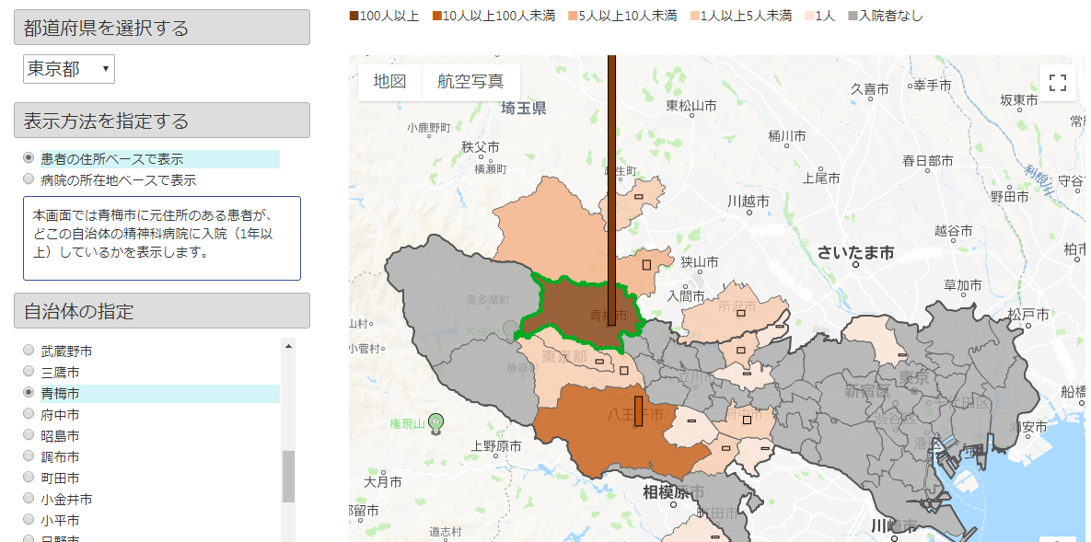
慢性入院患者の地域責任
わが町の精神病床入院の慢性患者は、全員わが町に地域移行するのか

Slide 21
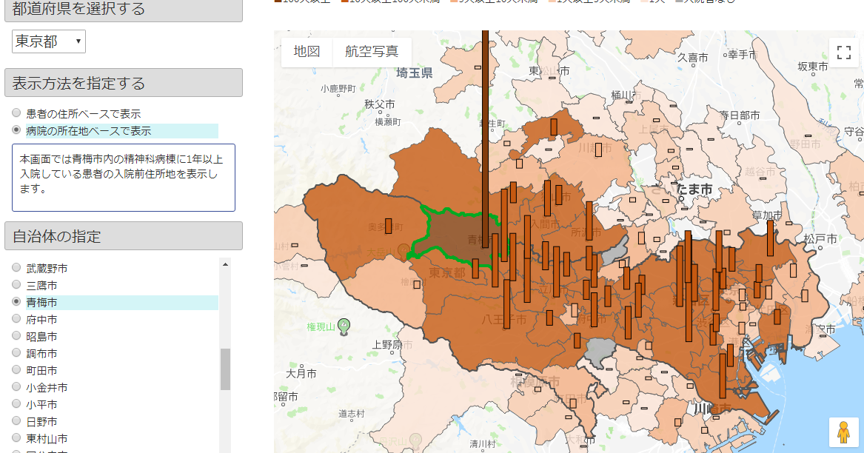

Slide 22
訪問看護の状況
Coming soon
地域の精神対応の訪問看護実施施設数
  病院付属 + 診療所付属 + 訪問看護ｽﾃｰｼｮﾝ
地域の精神対応の訪問看護ｽﾃｰｼｮﾝ
  多寡を地図表示 位置情報

Slide 23
平成29年度630調査
1.施設種別集計（人口1000人対：都道府県別）
項目 | A.精神科訪問看護の実施施設数（人口1000人対） |  |  |  | B.精神科訪問看護の利用者の実人数合計（2017年6月中）（人口1000人対） |  |  |  | C.精神疾患をもつ方への訪問看護を実施している施設数（人口1000人対） |  |  |  | D.精神疾患をもつ方への訪問看護を実施している施設のうち、自立支援医療機関の指定施設数（人口1000人対）
 | 総数 | 病院 | 診療所 | 訪問看護ステーション | 総数 | 病院 | 診療所 | 訪問看護ステーション | 総数 | 病院（再掲） | 診療所（再掲） | 訪問看護ステーション | 総数 | 病院 | 診療所 | 訪問看護ステーション
北海道
青森県
岩手県
宮城県
秋田県
山形県
福島県
茨城県
栃木県
群馬県
埼玉県
千葉県
東京都
神奈川県
新潟県
Coming soon
A：「精神科訪問看護・指導」算定の病院・診療所、「精神科訪問看護基本療養費」算定のステーション
B：Aの利用者実人数合計
C：A＋「訪問看護基本療養費」で精神疾患の利用者がいるステーション
D：Cのうち、自立支援医療機関の指定を受けている施設

Slide 24
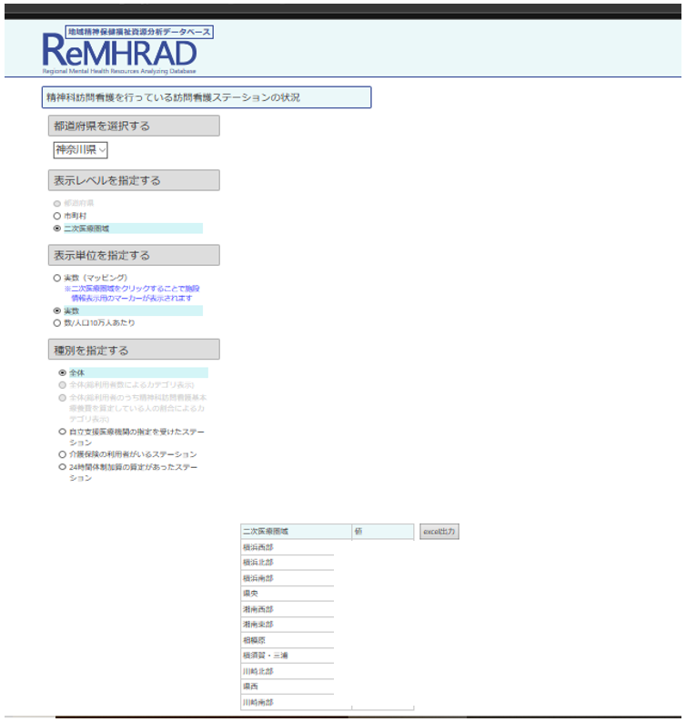
「市町村」「二次医療圏」ごとのステーション数
Coming soon
「市町村」「二次医療圏」ごとのステーション数（表）

Slide 25
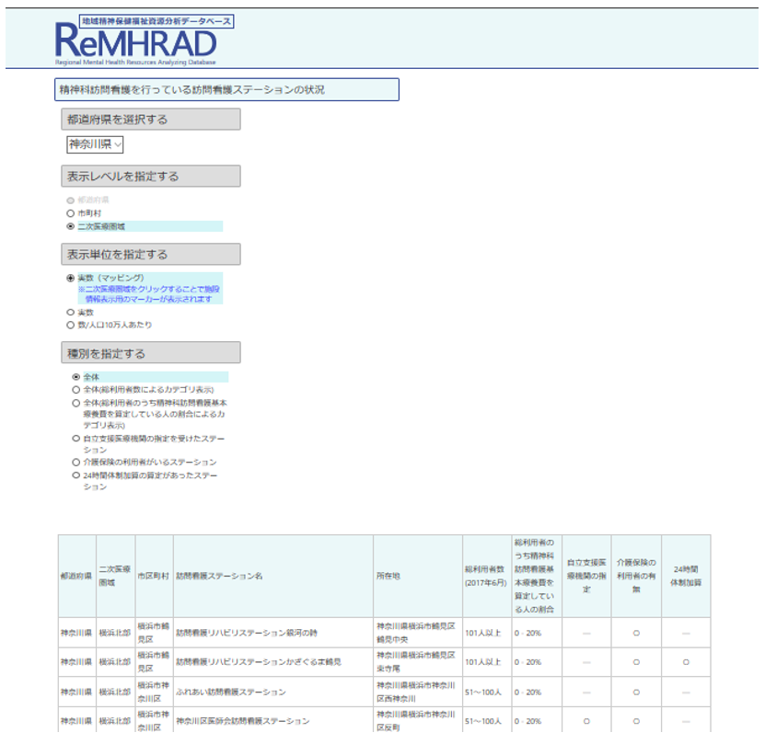
「実数（マッピング）」を選択すると、ステーションの分布が表示される
Coming soon
精神科訪問看護基本療養費を算定しているステーション一覧が表示される

Slide 26
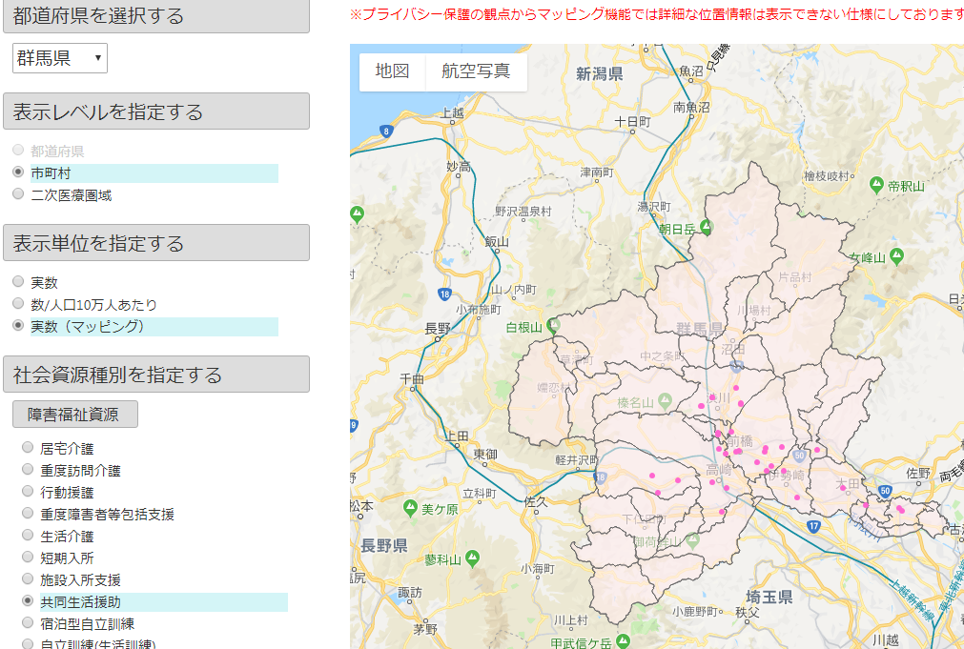
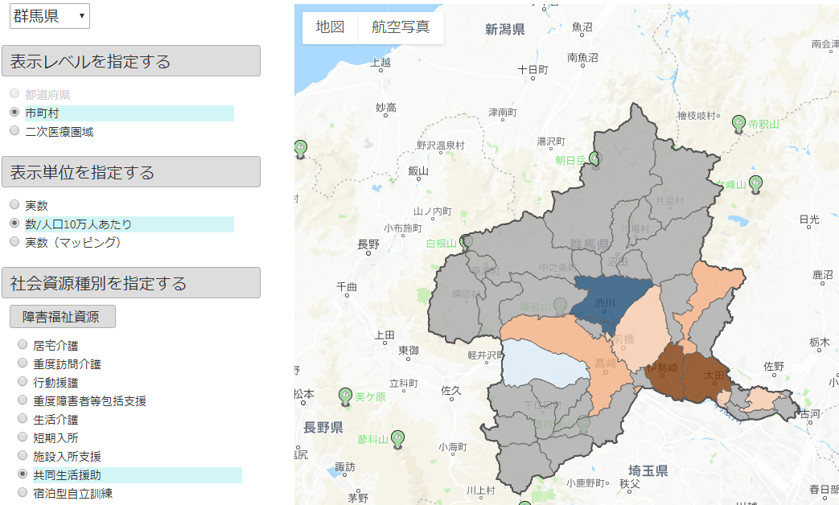
障害福祉サービス

Slide 27
医療データ
障害福祉・介護データ
地域包括ケアのプランを立て、モニタする
(主に急性期の)入院需要
急性期の入退院バランス
外来患者数
地域定着の度合い
慢性入院患者の地域責任
<地域定着を支える資源分布>
精神の訪問看護の状況
精神の障害福祉サービスの状況
多様な精神疾患等
・介護データベース
多様な精神疾患の過不足状況
隣接医療圏との連携要否
医療高度化の芽を見出す
合併症受入体制

Slide 28
精神疾患は多様である
医療計画では15領域を定めている
なぜ多様なことを医療計画で扱うのか
統合失調症
うつ・躁うつ病
認知症
児童・思春期精神疾患
発達障害
アルコール依存症
薬物依存症
ギャンブル等依存症
PTSD
高次脳機能障害
摂食障害
てんかん
精神科救急
身体合併症
自殺対策
災害精神医療
一様の患者動態でない
一様の診療ができるわけではない
一様の医療資源分布ではない
精神医療だけで解決できないことが多くなってきた
医療観察法通院医療

Slide 30
多様な精神疾患の過不足の状況
全国

Slide 31
ある県の多様な精神疾患の過不足の状況例
発達障害
  医療機関は少ない
  患者は多い
  医療機関の負担が増えているか
アルコール依存症
  医療機関も患者も少ない
  高度な入院医療(重度アルコール依存症入院医療管理加算)の医療機関は増えたが、患者は減った。かつ少ない
  診療可能な医療機関を増やすべきか、拠点を整備するか・・
  高度入院医療に患者が流れるような底上げと連携を推進すべきか
薬物依存症
  医療機関も患者も少ない
  依存症集団療法は実績がない
  診療可能な医療機関を増やすべきか、拠点を整備するか・・

Slide 32
ある県の多様な精神疾患の過不足の状況例を受けた、協議の場での活用例
まずはデータから課題を抽出
  あくまでデータは全国値との比較だけで多寡を述べている
  しかし前年比較は、本当に前年比較である
協議の場でのネタとしての活用
行政として取り組むべき課題の同定
対応案を提示
課題の認識、対応案が、地域の精神科医療の実情や意向に沿うものか協議
事業化等の検討へ
このプロセス自体が、「精神障害にも対応した地域包括ケアシステムの構築推進事業」
メニュー6.に該当

Slide 34
医療高度化の芽を見出す
治療抵抗性統合失調症治療薬
認知行動療法 +630
修正型電気痙攣療法
認知症疾患医療センターでの鑑別診断
児童・思春期精神科入院医療管理料
重度アルコール依存症入院医療管理加算
依存症集団療法 +630
摂食障害入院医療管理加算
深夜・休日の精神科への入院者
DPAT先遣隊登録

Slide 36
合併症受け入れ体制
精神科患者が身体疾患を患ったときの一般病院の受け入れ体制
  近年急速に一般病院側の体制は整ってきている
    今後の課題として、実際に地域の精神患者がそうなったときの連携運用体制
  高度化として、救急患者精神科継続支援料研修 +630

Slide 37
医療データ
精神保健福祉資料
リムラット
https://www.ncnp.go.jp/nimh/seisaku/data/
障害福祉・介護データ
地域包括ケアのプランを立て、モニタする
<地域基盤整備のために>
居住サービスを含む障害福祉
介護サービスの必要量推計
訪問診療の必要性と整備推進
一般医療との連携方策
都道府県拠点の必要性と役割
拠点の機能構築と運用
(主に急性期の)入院需要
急性期の入退院バランス
外来患者数
地域定着の度合い
慢性入院患者の地域責任
<地域定着を支える資源分布>
精神の訪問看護の状況
精神の障害福祉サービスの状況
多様な精神疾患等
・介護データベース
多様な精神疾患の過不足状況
隣接医療圏との連携要否
医療高度化の芽を見出す
合併症受入体制
わかりやすくする工事予定 Coming soon

